Slide 1
Veilige houtbewerkingstechnieken

Slide 2
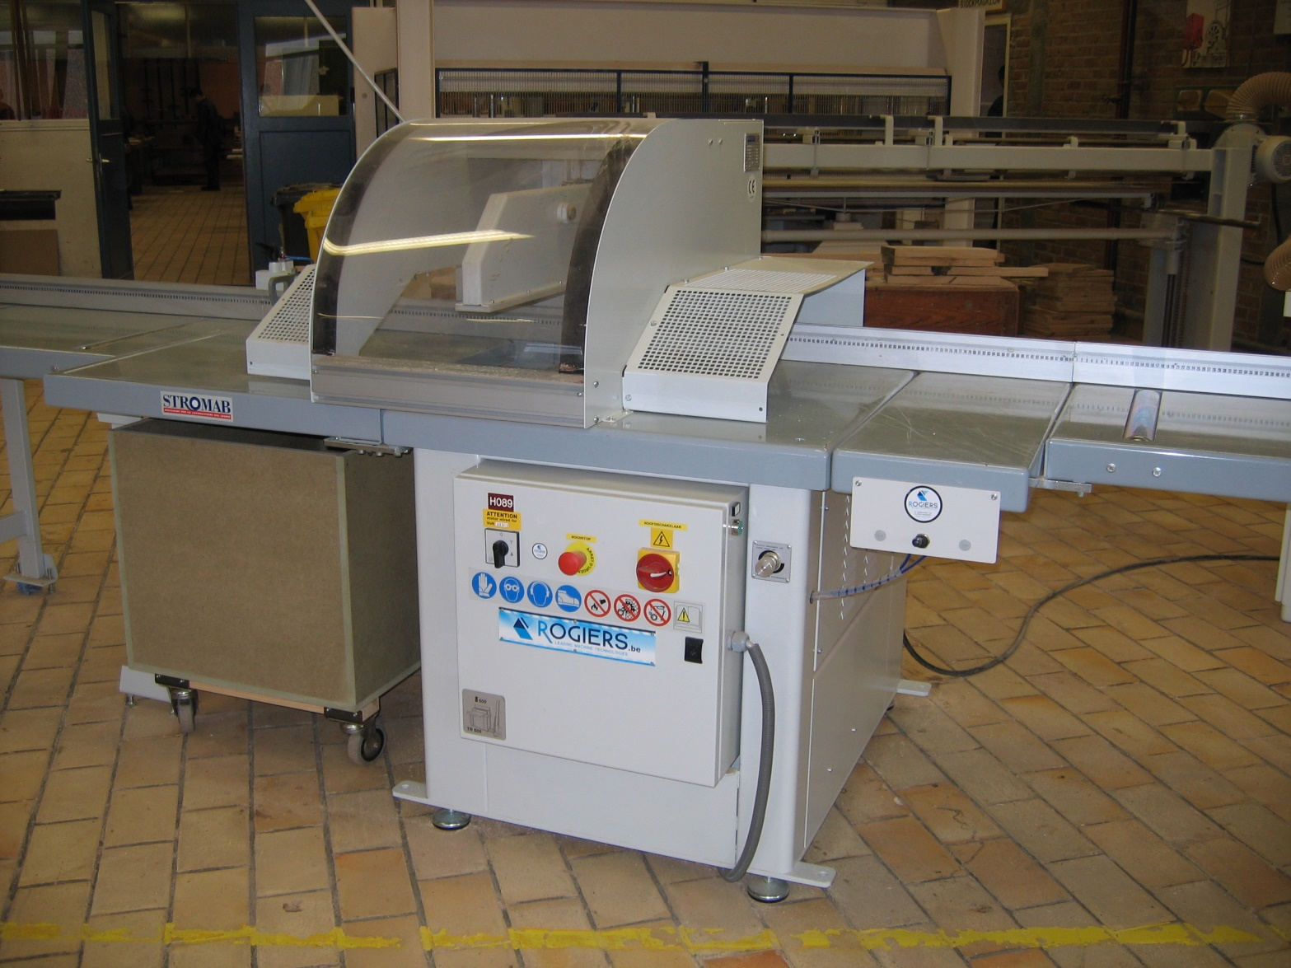
ONDERAFKORTZAAG STROMAB

Slide 3
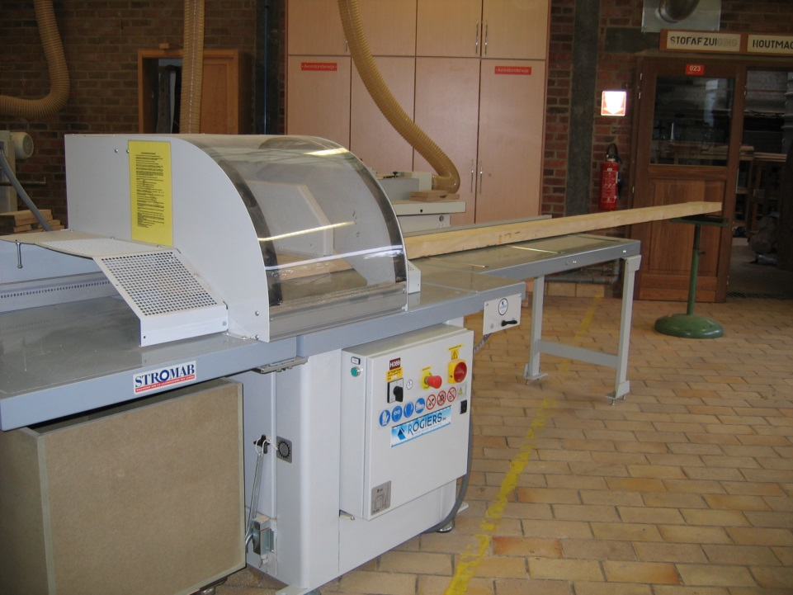
afkorten lange werkstukken
rol op zelfde hoogte als werktafel
lange werkstukken ondersteunen !

Slide 4
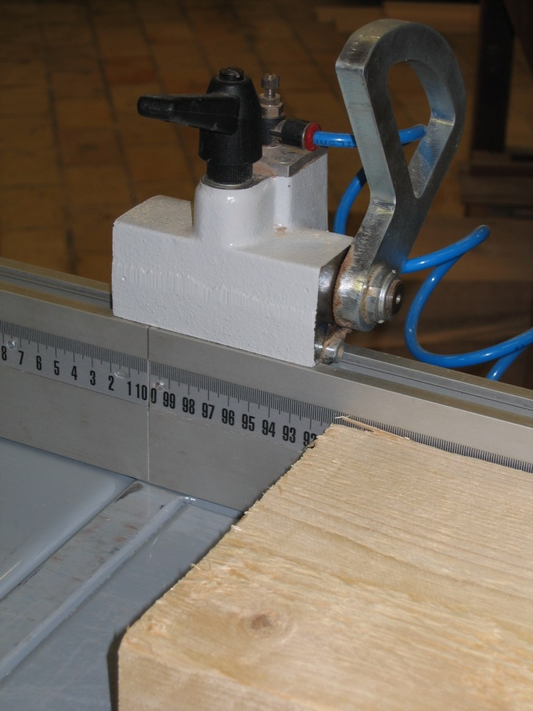
Instellen aanslag
Aanslag niet ingesteld

Slide 5
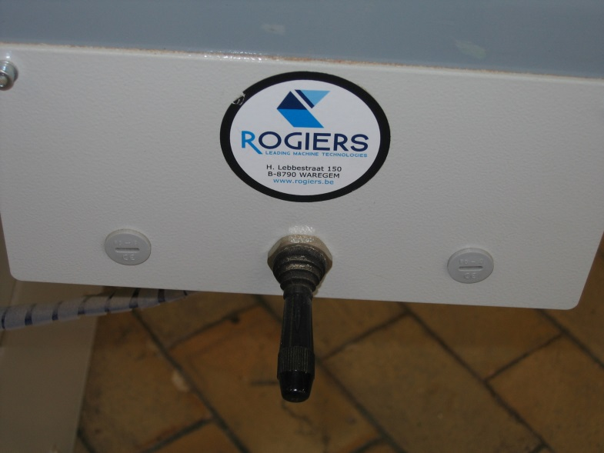
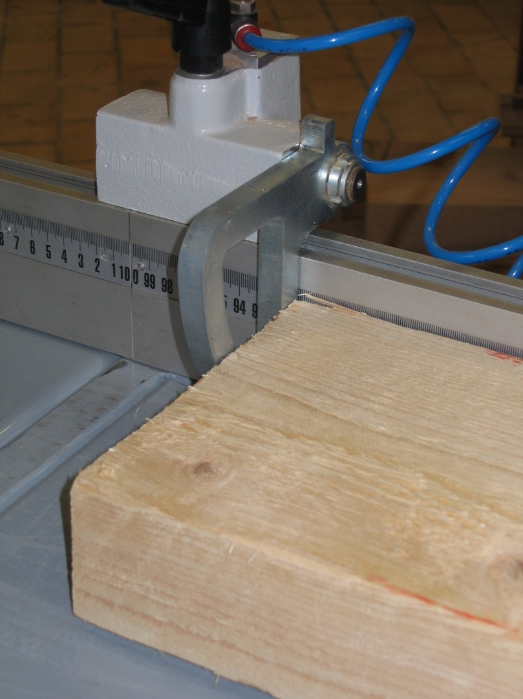
Instellen aanslag
Aanslag goed ingesteld

Slide 6
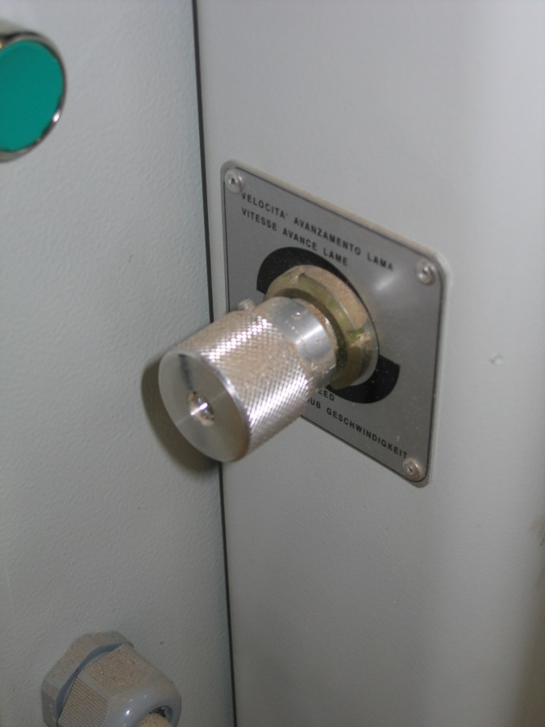
Instellen juiste zaagsnelheid

Slide 7
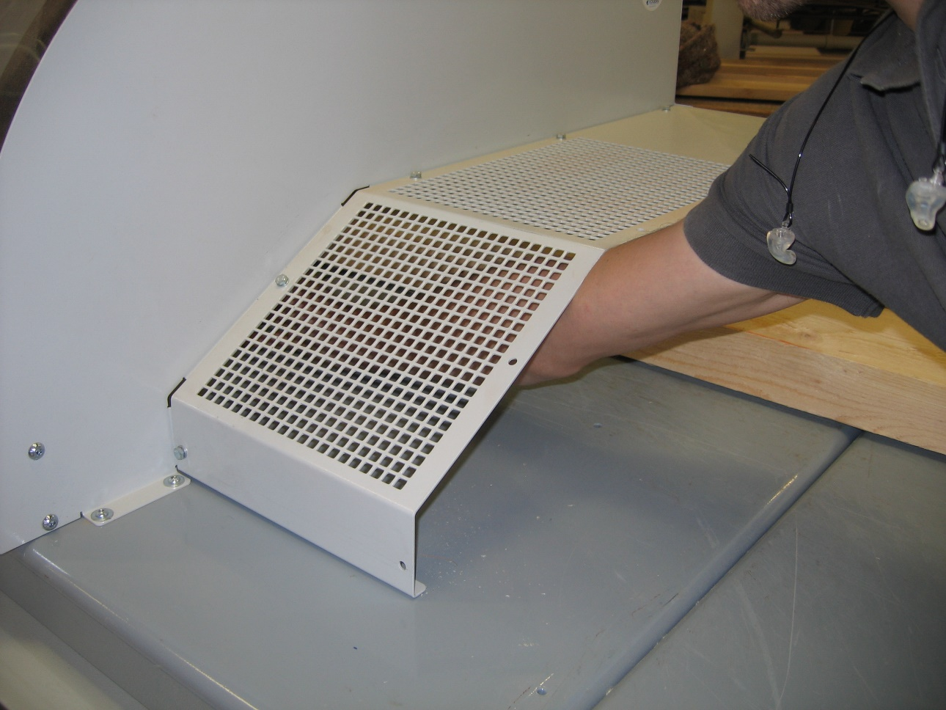
Houding handen
Handen nooit onder
de afschermkap plaatsen !

Slide 8
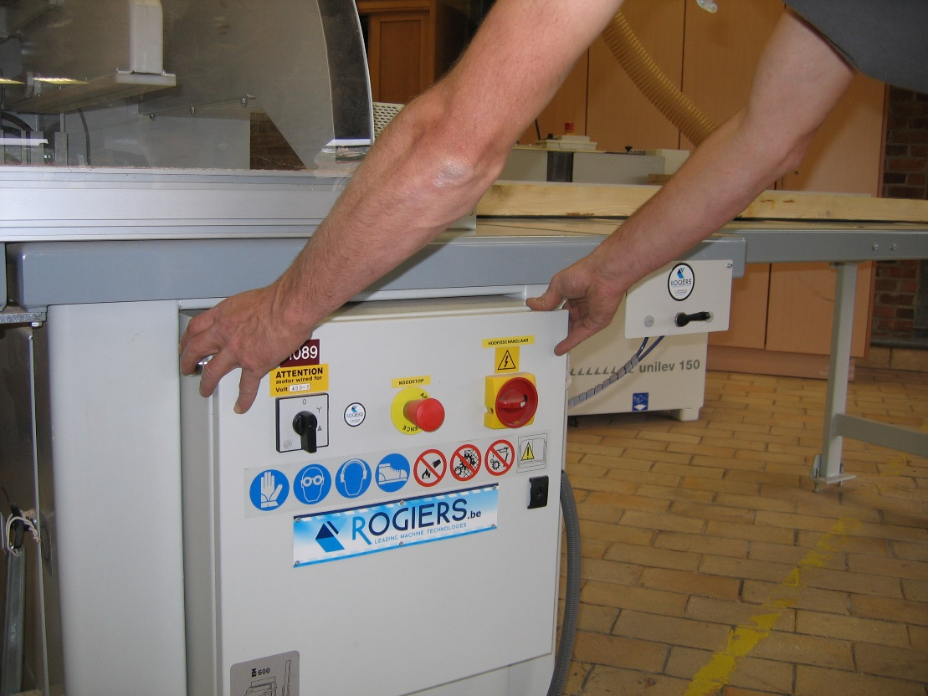
Zagen
Gebruik van de twee handen

